Slide 1

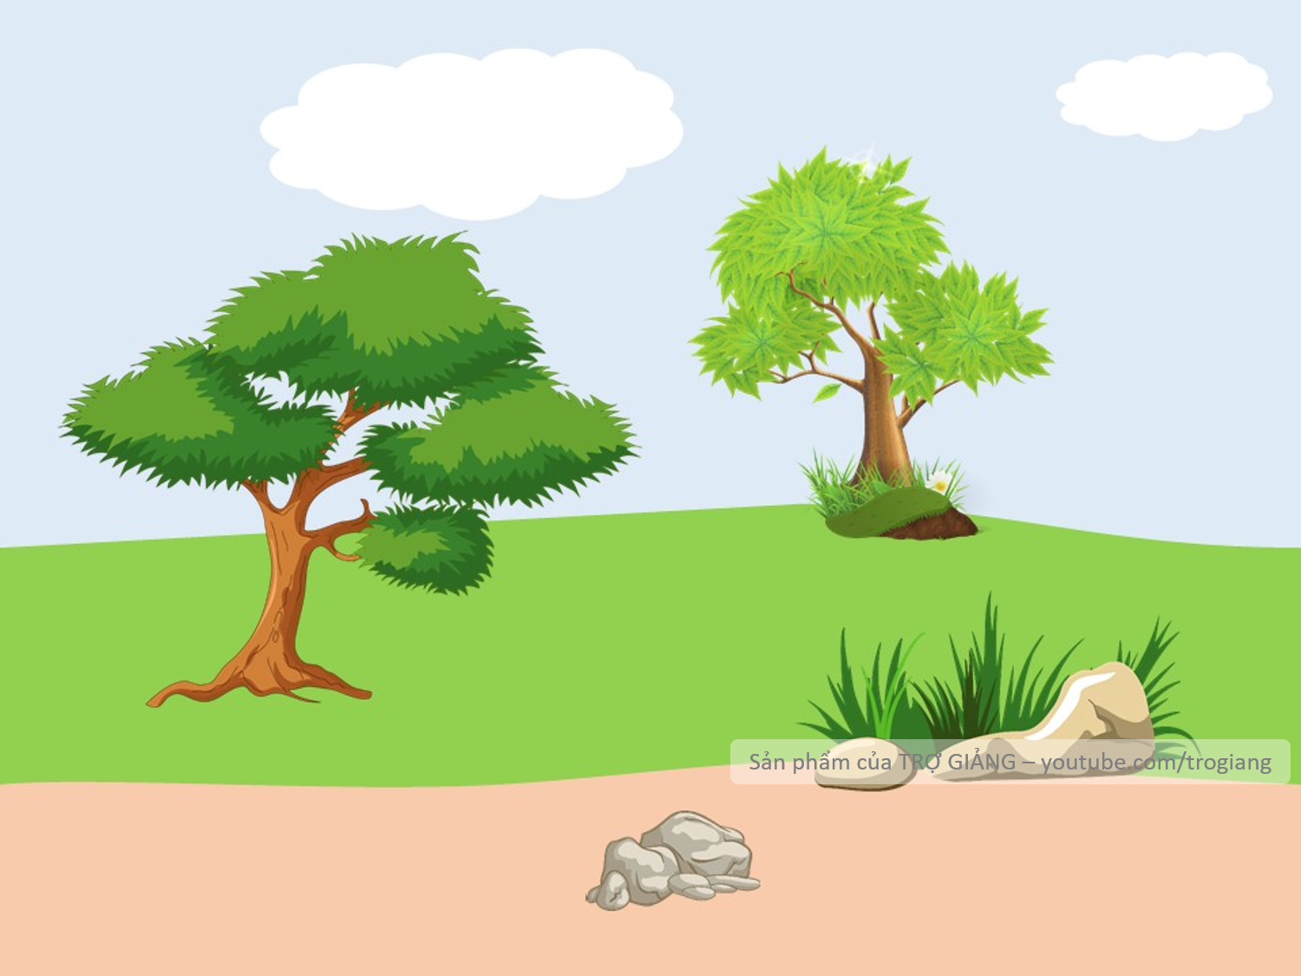


VƯỢT CHƯỚNGNGẠI VẬT

Slide 2





Câu 1. Trên bản đồ có tỉ lệ bản đồ, nếu mẫu số càng lớn thì tỉ lệ bản đồ sẽ càng...
..nhỏ và ngược lại
Không trả lời được thì mình giúp cho để qua vòng nhé!
nhỏ và ngược lại

Slide 3

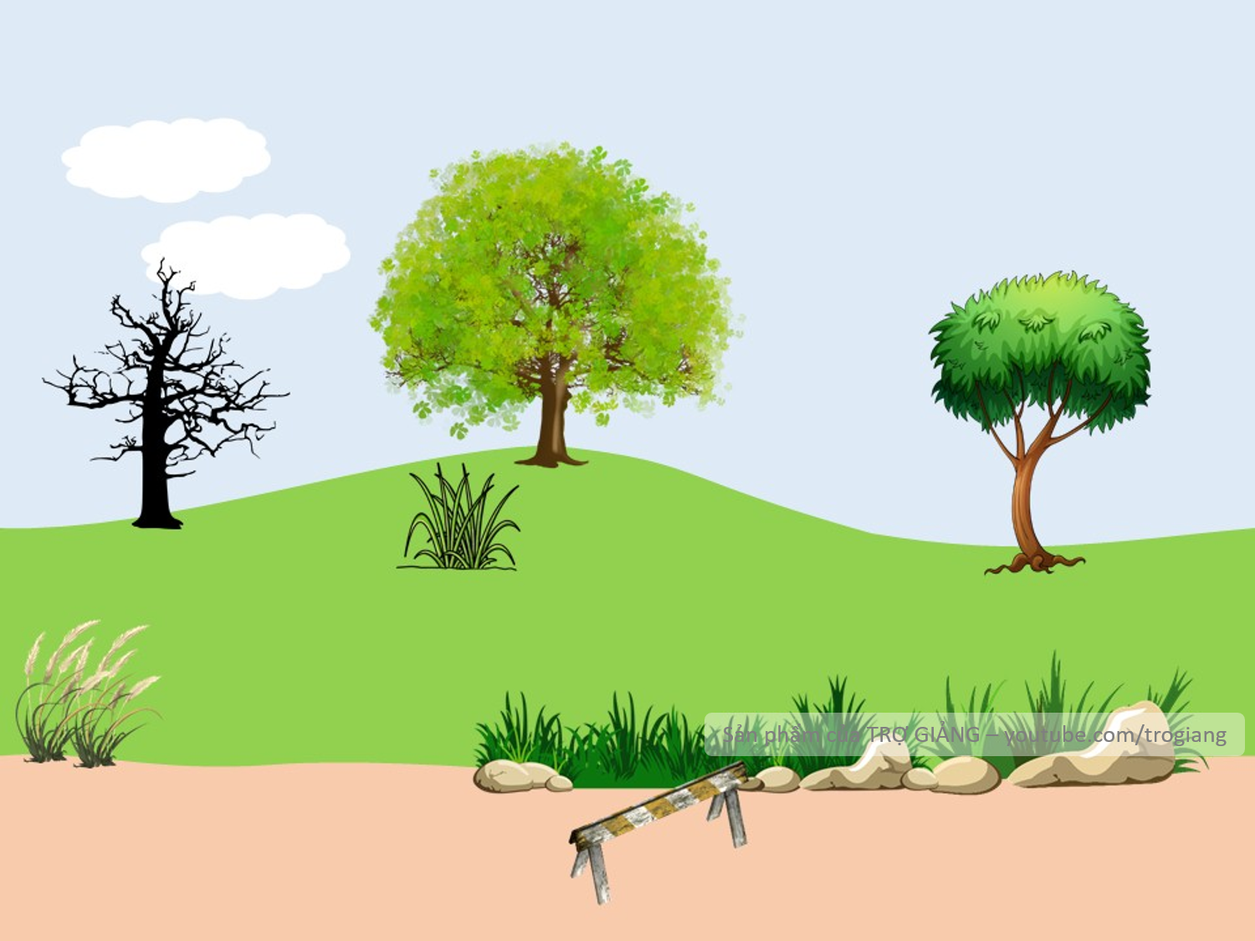

Câu 2. Tỉ lệ bản đồ được biểu hiện ở hai dạng là những dạng nào?
Tỉ lệ số và tỉ lệ thước.
Không trả lời được thì mình giúp cho để qua vòng nhé!
Tỉ lệ số và tỉ lệ thước.

Slide 4

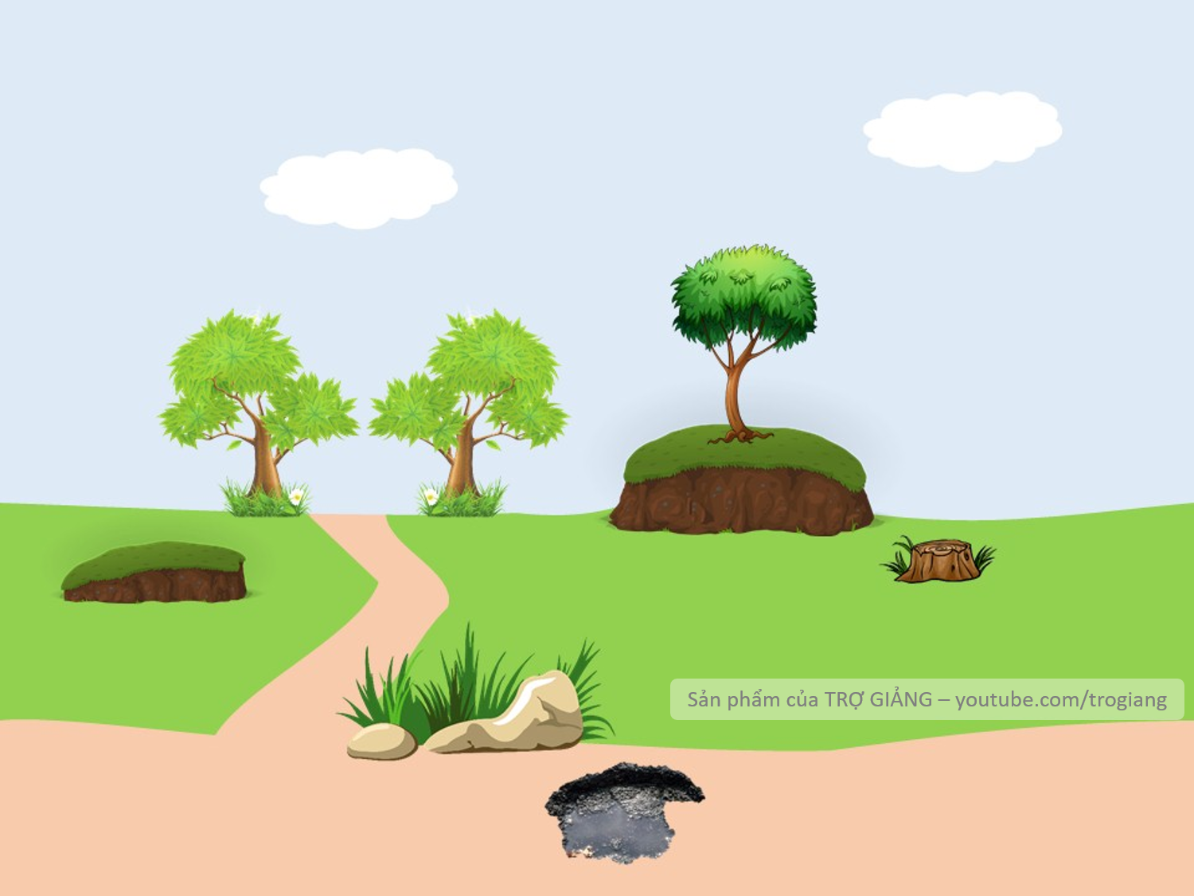
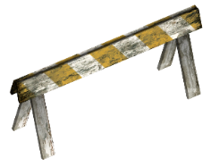
Câu 3. Khoảng cách từ TP. Việt Trì đến Hà Nội đo được 4 cm trên một bản đồ Việt Nam có tỉ lệ 1: 2000 000. Vậy, ngoài thực địa, khoảng cách đó là bao nhiêu?
800 000 cm = 80 km
Không trả lời được thì mình giúp cho để qua vòng nhé!
800 000 cm = 80 km

Slide 5
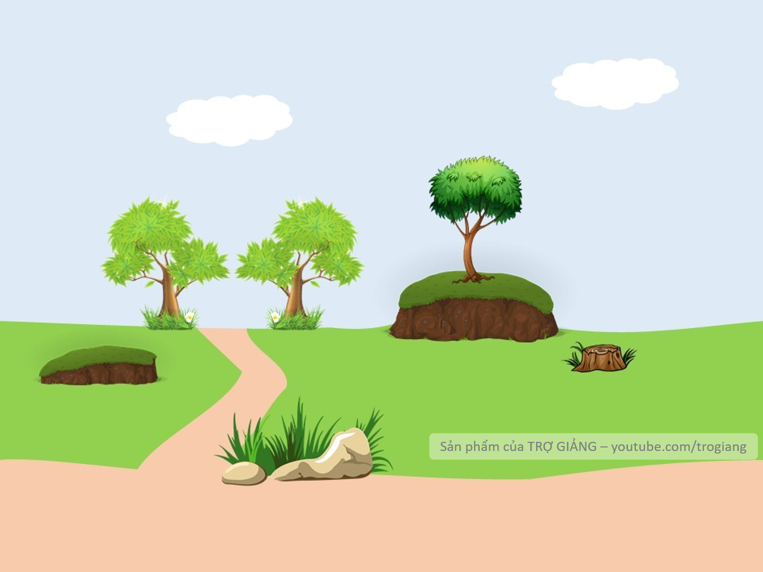

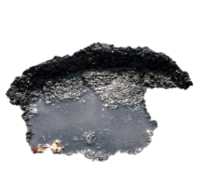
Câu 4. Khoảng cách từ Hà Nội đến TP. Lào Cai là 300 km. Trên một bản đồ Việt Nam, khoảng cách giữa hai thành phố ấy đo được 5 cm. Hỏi bản đồ đó có tỉ lệ bao nhiêu?
Bản đồ đó có tỉ lệ là 1 : 6 000 000
Không trả lời được thì mình giúp cho để qua vòng nhé!
1 : 6 000 000

Slide 6






Câu 5. Bản đồ A có tỉ lệ 1 : 3000 000 và bản đồ B có tỉ lệ 1 : 5000 000.
Hỏi bản đồ nào có tỉ lệ lớn hơn?
Bản đồ A
CHÀO MỪNG TÍ XÌ TRUM VỀ NHÀ
Không trả lời được thì mình giúp cho để qua vòng nhé!
Bản đồ A

Slide 7
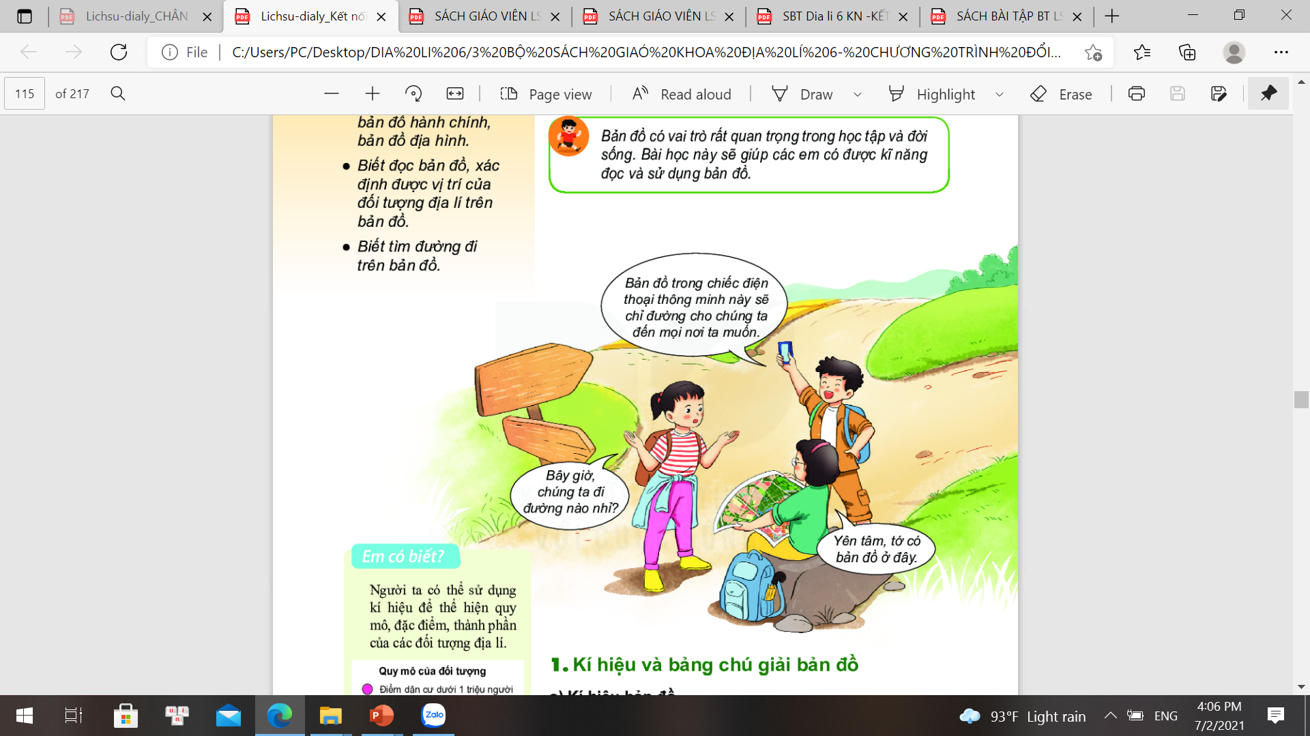
KÍ HIỆU VÀ BẢNG CHÚ GIẢI BẢN ĐỒ.
TÌM ĐƯỜNG ĐI TRÊN BẢN ĐỒ
TIẾT - BÀI 4

Slide 8


1. Kí hiệu và bảng chú giải bản đồ
TIẾT - BÀI 4. KÍ HIỆU VÀ BẢNG CHÚ GIẢI BẢN ĐỒ.
TÌM ĐƯỜNG ĐI TRÊN BẢN ĐỒ
   

Slide 9



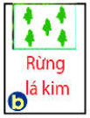
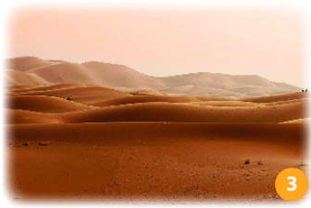



Dựa vào các hình trên, cho biết các kí hiệu a, b, c, d tương ứng với nội dung của các hình nào: 1, 2, 3, 4?

Slide 11
1. Kí hiệu và bảng chú giải bản đồ
TIẾT - BÀI 4. KÍ HIỆU VÀ BẢNG CHÚ GIẢI BẢN ĐỒ.
TÌM ĐƯỜNG ĐI TRÊN BẢN ĐỒ
   
a. Kí hiệu bản đồ
- Kí hiệu bản đồ là những hình vẽ, màu sắc... được dùng một cách quy ước để thể hiện các sự vật, hiện tượng địa lí trên bản đồ.
Em hãy cho biết kí hiệu bản đồ là gì?

Slide 12
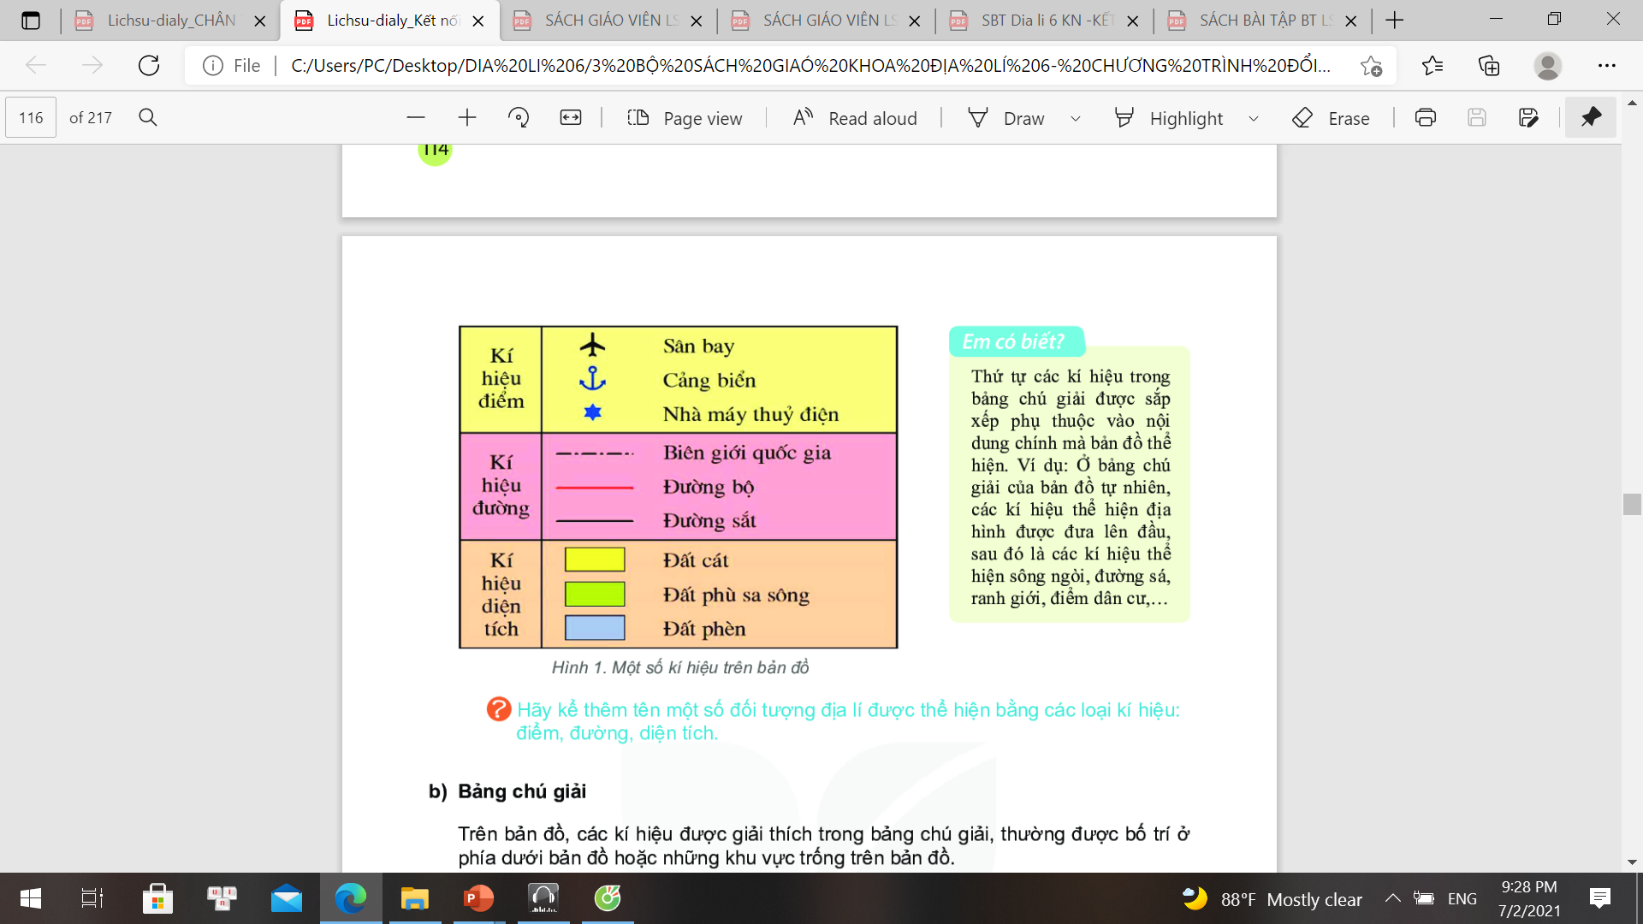
1. Kí hiệu và bảng chú giải bản đồ
TIẾT - BÀI 4. KÍ HIỆU VÀ BẢNG CHÚ GiẢI BẢN ĐỒ.
TÌM ĐƯỜNG ĐI TRÊN BẢN ĐỒ
   
Dựa vào H.1 SGK cho biết có mấy loại kí hiệu bản đồ? Đó là những loại nào?

Slide 13
1. Kí hiệu và bảng chú giải bản đồ
TIẾT - BÀI 4. KÍ HIỆU VÀ BẢNG CHÚ GiẢI BẢN ĐỒ.
TÌM ĐƯỜNG ĐI TRÊN BẢN ĐỒ
   
a. Kí hiệu bản đồ
- Có ba loại kí hiệu:
+ Kí hiệu điểm: sân bay, cảng biển, nhà máy thủy điện...
+ Kí hiệu đường: Biên giới quốc gia, đường bộ, đường sắt...
+ Kí hiệu diện tích: đất cát, đất phù sa, đất phèn...

Slide 14
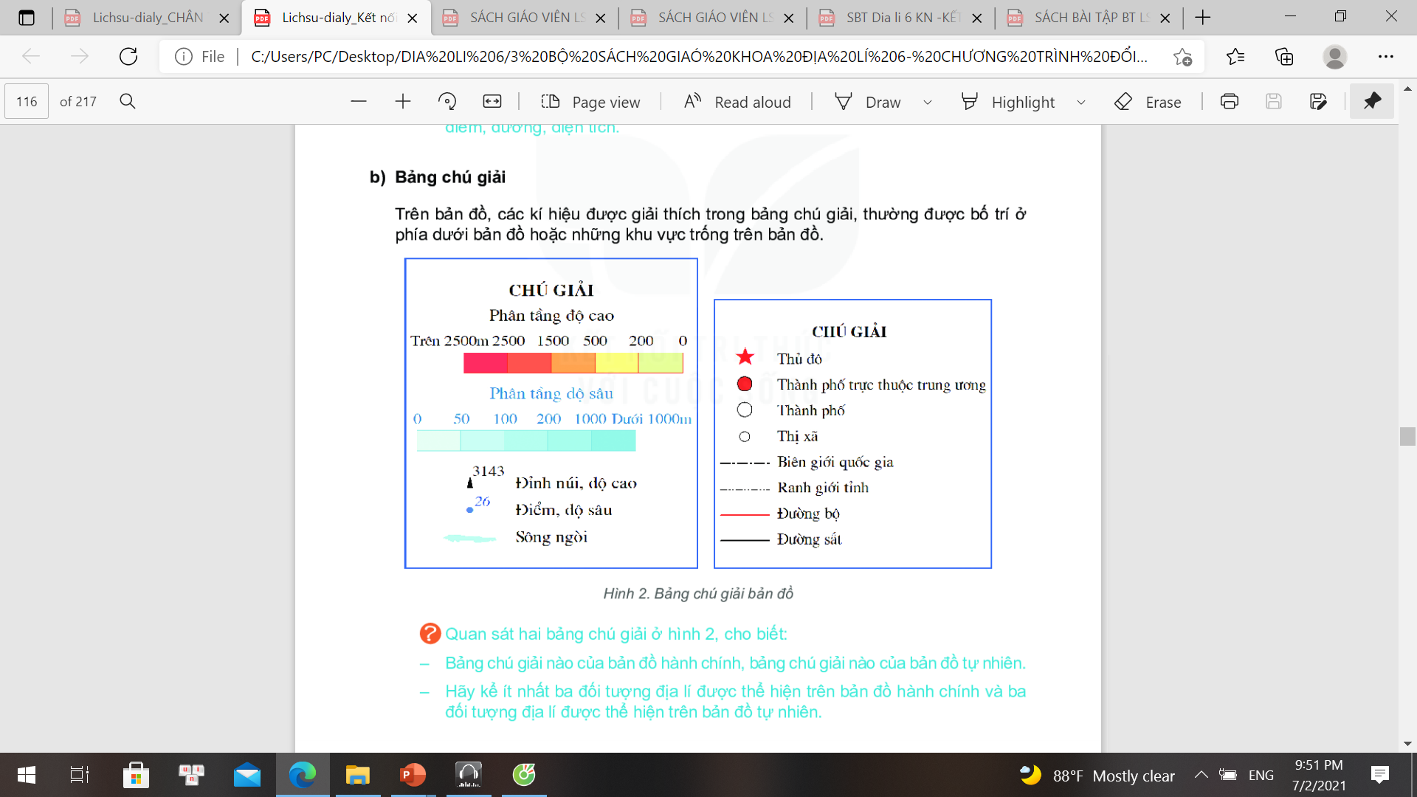
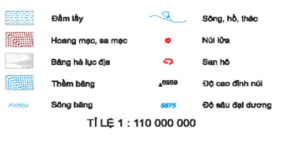
1. Kí hiệu và bảng chú giải bản đồ
TIẾT - BÀI 4. KÍ HIỆU VÀ BẢNG CHÚ GIẢI BẢN ĐỒ.
TÌM ĐƯỜNG ĐI TRÊN BẢN ĐỒ
   
Hãy xác định các kí hiệu trên thuộc từng loại kí hiệu đã học.

Slide 15
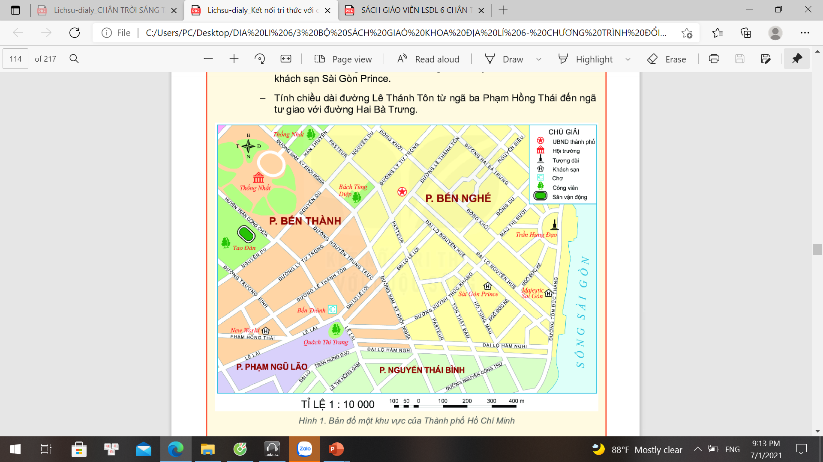
1. Kí hiệu và bảng chú giải bản đồ
TIẾT - BÀI 4. KÍ HIỆU VÀ BẢNG CHÚ GIẢI BẢN ĐỒ.
TÌM ĐƯỜNG ĐI TRÊN BẢN ĐỒ
   
Tại sao khi xem bản đồ, việc trước tiên là phải đọc bảng chú giải?
Căn cứ vào đâu mà em biết những đối tượng địa lí này?
Em hãy lên bảng xác định các đối tượng địa lí trên bản đồ: hội trường, tượng đài, khách sạn, chợ, công viên, sân vận động.
CHÚ GIẢI
Hình 1. Bản đồ một khu vực của TP. Hồ Chí Minh

Slide 16
1. Kí hiệu và bảng chú giải bản đồ
TIẾT - BÀI 4. KÍ HIỆU VÀ BẢNG CHÚ GIẢI BẢN ĐỒ.
TÌM ĐƯỜNG ĐI TRÊN BẢN ĐỒ
   
b. Bảng chú giải

Slide 17
Em hãy kể ít nhất ba đối tượng địa lí thể hiện trên bản đồ tự nhiên, ba đối tượng thể hiện trên bản đồ hành chính?
Bằng kiến thức thực tế em hãy cho biết, bảng chú giải có vai trò như thế nào khi đọc bản đồ?
Quan sát H.2 SGK cho biết bảng chú giải nào của bản đồ hành chính, bảng chú giải nào của bản đồ tự nhiên?
Hình 2. Bảng chú giải bản đồ

Slide 18
1. Kí hiệu và bảng chú giải bản đồ
TIẾT - BÀI 4. KÍ HIỆU VÀ BẢNG CHÚ GIẢI BẢN ĐỒ.
TÌM ĐƯỜNG ĐI TRÊN BẢN ĐỒ
   
b. Bảng chú giải
- Trên bản đồ, các kí hiệu được giải thích trong bảng chú giải.
- Qua bảng chú giải ta có thể biết được các đối tượng địa lí thể hiện trên bản đồ.

Slide 19
2. Đọc một số bản đồ thông dụng
TIẾT - BÀI 4. KÍ HIỆU VÀ BẢNG CHÚ GIẢI BẢN ĐỒ.
TÌM ĐƯỜNG ĐI TRÊN BẢN ĐỒ
   
a. Cách đọc bản đồ
Khai thác thông tin mục 2a, nêu cách đọc bản đồ thông dụng.

Slide 20
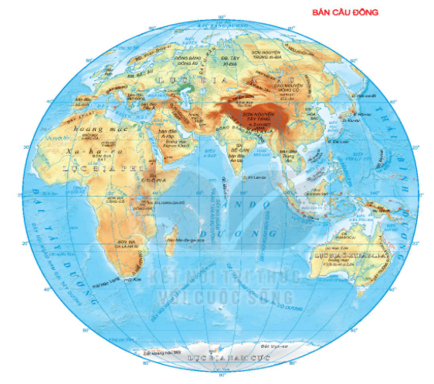
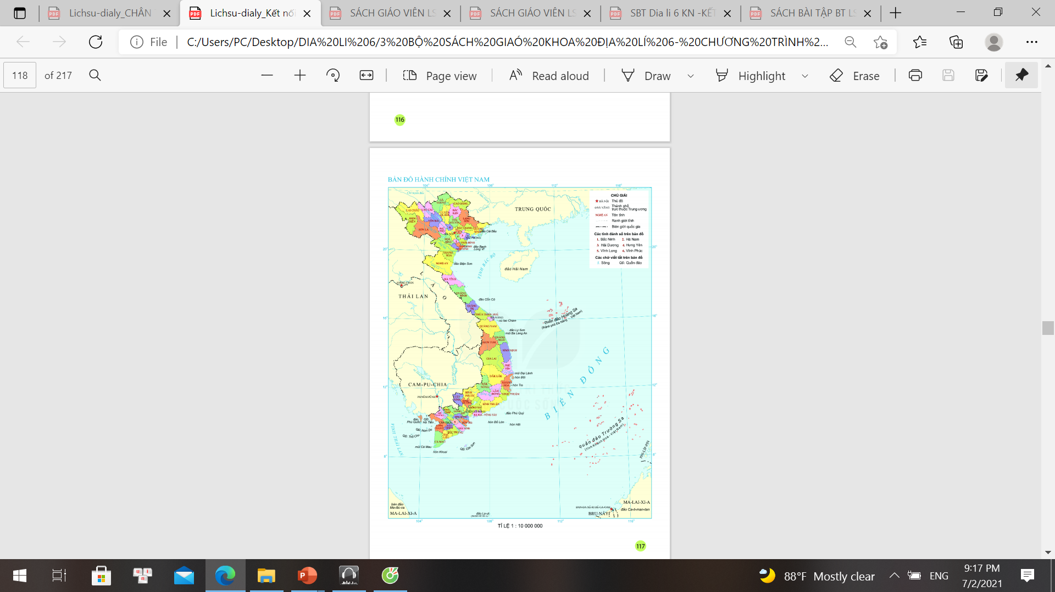
THẢO LUẬN NHÓM
Nhóm 1,3
Nhóm 2,4
Quan sát bản đồ Bán cầu Đông, trang 103 SGK
Quan sát bản đồ hành chính Việt Nam, trang117 SGK

Slide 21
2. Đọc một số bản đồ thông dụng
TIẾT - BÀI 4. KÍ HIỆU VÀ BẢNG CHÚ GIẢI BẢN ĐỒ.
TÌM ĐƯỜNG ĐI TRÊN BẢN ĐỒ
   
b. Đọc bản đồ tự nhiên và bản đồ hành chính
GV hướng dẫn HS quan sát, cùng trao đổi và hoàn thành việc đọc bản đồ tự nhiên thế giới trang 97 và bản đồ hành chính Việt Nam trang 110 theo gợi ý.

Slide 22
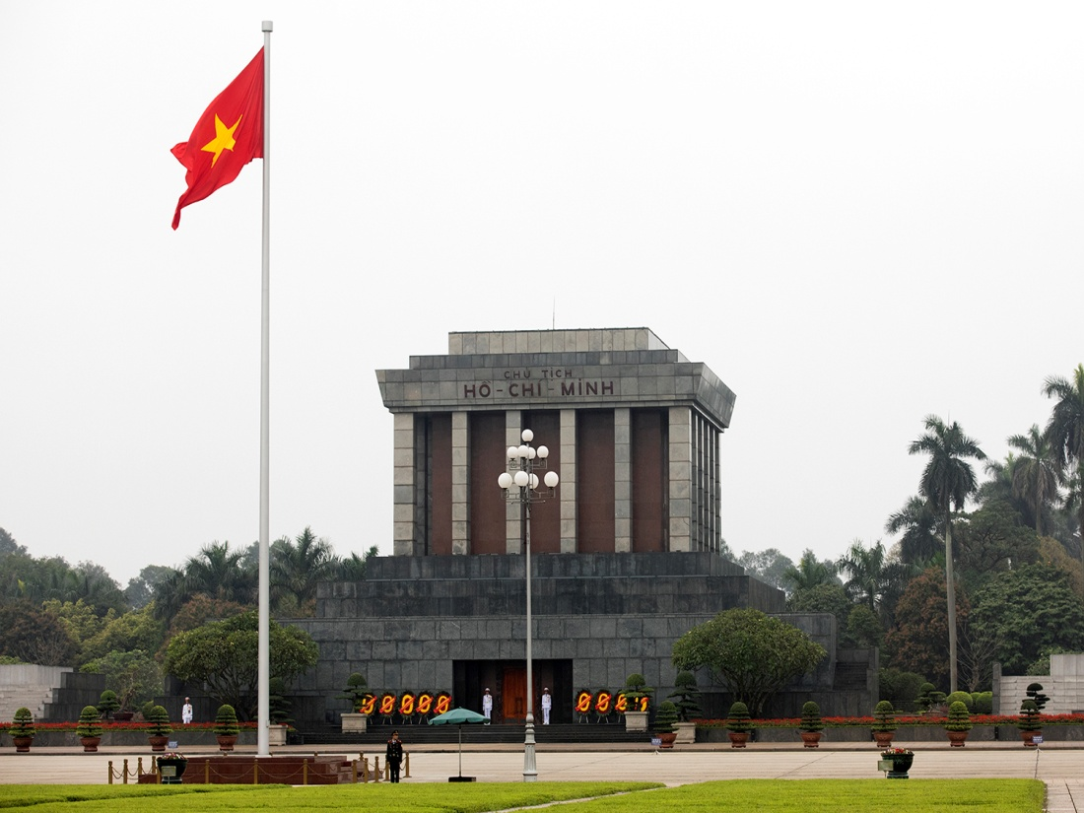
3. Tìm đường đi trên bản đồ
TIẾT - BÀI 4. KÍ HIỆU VÀ BẢNG CHÚ GIẢI BẢN ĐỒ.
TÌM ĐƯỜNG ĐI TRÊN BẢN ĐỒ
   
Cuối tuần này em được bố mẹ cho đi thăm Lăng Bác, em hãy kể tên những cách tìm đường đi đến Lăng Bác mà em biết
Nêu các bước tìm đường đi trên bản đồ và trên Google Maps.

Slide 23
3. Tìm đường đi trên bản đồ
TIẾT - BÀI 4. KÍ HIỆU VÀ BẢNG CHÚ GIẢI BẢN ĐỒ.
TÌM ĐƯỜNG ĐI TRÊN BẢN ĐỒ
   
a. Tìm đường đi trên bản đồ
- Các bước tìm đường đi trên bản đồ:
Bước 1
Bước 2
Bước 3
Dựa vào tỉ lệ bản đồ,
xác định khoảng cách
thực tế
Tìm các cung đường có thể đi, chọn cung đường thích hợp
Xác định nơi đi, nơi đến, hướng đi trên bản đồ

Slide 24
3. Tìm đường đi trên bản đồ
TIẾT - BÀI 4. KÍ HIỆU VÀ BẢNG CHÚ GIẢI BẢN ĐỒ.
TÌM ĐƯỜNG ĐI TRÊN BẢN ĐỒ
   
b. Bài tập

Slide 25
THẢO LUẬN NHÓM
Nhóm 1,3
Nhóm 2,4
+ Tìm các địa điểm:
Trường CĐSP Đà Lạt,
UBND thành phố Đà Lạt.
+ Mô tả đường đi từ trường Cao đẳng sư phạm Đà Lạt đến ga Đà Lạt.
+ Tìm các địa điểm:
Ga Đà Lạt,
Bảo tàng tỉnh Lâm Đồng.
+ Mô tả đường đi từ ga Đà Lạt đến bảo tàng tỉnh Lâm Đồng.

Slide 26
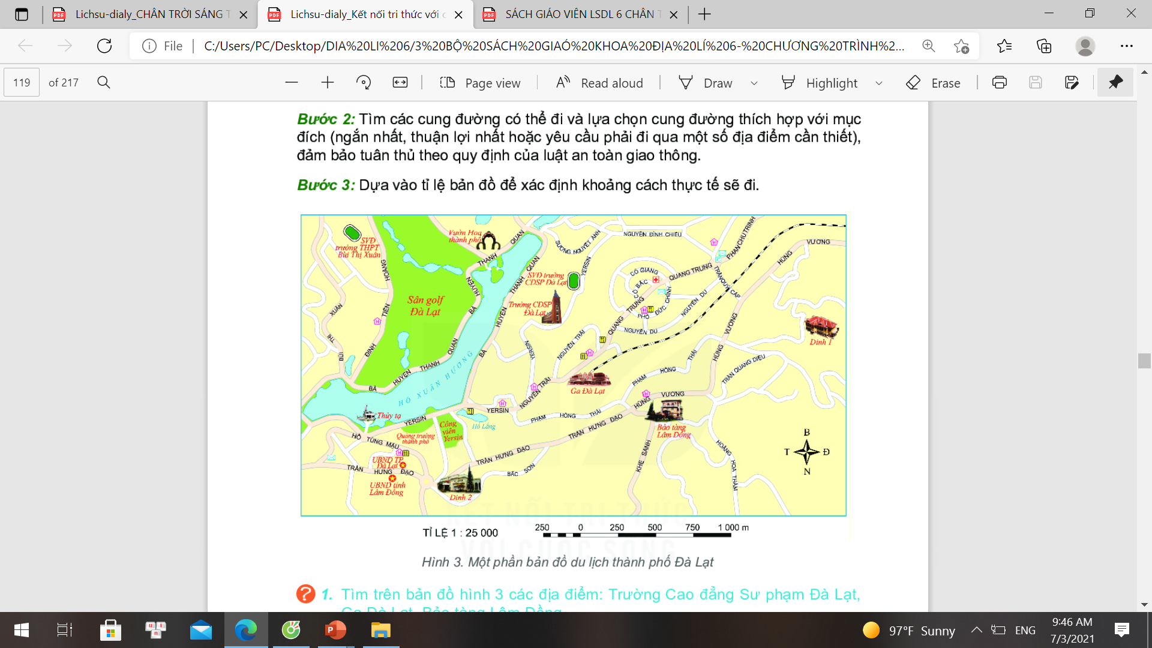
Hình 3. Một phần bản đồ du lịch thành phố Đà Lạt

Slide 27

3. Tìm đường đi trên bản đồ
TIẾT - BÀI 4. KÍ HIỆU VÀ BẢNG CHÚ GIẢI BẢN ĐỒ.
TÌM ĐƯỜNG ĐI TRÊN BẢN ĐỒ
   
b. Bài tập
- Các địa điểm:
+ Ga Đà Lạt: đường Quang Trung.
+ Bảo tàng tỉnh Lâm Đồng: đường Hùng Vương.
+ UBND TP. Đà Lạt: đường Trần Hưng Đạo.
+ Trường CĐSP Đà Lạt: đường Yer-sin.
Hình 3. Một phần bản đồ du lịch TP. Đà Lạt

Slide 28
3. Tìm đường đi trên bản đồ
TIẾT - BÀI 4. KÍ HIỆU VÀ BẢNG CHÚ GIẢI BẢN ĐỒ.
TÌM ĐƯỜNG ĐI TRÊN BẢN ĐỒ
   
b. Bài tập
- Mô tả đường đi:
+ Từ trường CĐSP Đà Lạt đến ga Đà Lạt: Yersin => Nguyễn Trãi => Quang Trung => ga Đà Lạt.
+ Từ ga Đà Lạt đến Bảo tàng tỉnh Lâm Đồng: Quang Trung => Phạm Hồng Thái => Hùng Vương => Bảo tàng tỉnh Lâm Đồng
Hình 3. Một phần bản đồ du lịch TP. Đà Lạt

Slide 29









Slide 30
1
Kí hiệu bản đồ dùng để
A. xác định phương hướng trên bản đồ.
B. xác định tọa độ địa lí trên bản đồ.
C. thể hiện các đối tượng địa lí trên bản đồ.
D. tính tỉ lệ của bản đồ.
ĐÁP ÁN
C
ANS
BACK

Slide 31
2
Để thể hiện phân tầng độ cao, vùng trồng lúa trên bản đồ, người ta dùng loại kí hiệu nào dưới đây?
A. Kí hiệu điểm.
B. Kí hiệu đường.
C. Kí hiệu diện tích.
D. Cả ba loại kí hiệu trên.
ĐÁP ÁN
C
ANS
BACK

Slide 32
Có mấy loại kí hiệu bản đồ?
3
A. Sáu loại.
B. Năm loại.
C. Bốn loại.
D. Ba loại.
ĐÁP ÁN
D
ANS
BACK

Slide 33
4
Để tìm được đi trên bản đồ, quan trọng nhất là phải
A. xác định được nơi đi và nơi đến trên bản đồ.
B. xác định được nơi đi, nơi đến, hướng đi trên bản đồ.
C. tìm cung đường đi thích hợp trên bản đồ.
D. dựa vào tỉ lệ bản đồ xác định khoảng cách thực tế sẽ đi.
ĐÁP ÁN
B
ANS
BACK

Slide 34
5
Các kí hiệu sau thuộc loại kí hiệu nào?
Than đá
Dầu mỏ
3143
Đỉnh núi
ĐÁP ÁN
Kí hiệu điểm
ANS
BACK

Slide 35
6
Để tìm được đường đi trên Google Maps, điều quan trọng nhất, ngoài việc cần có thiết bị điện tử thông minh thì cần
A. tải được ứng dụng Google Maps.
B. sạc các thiết bị điện tử thông minh.
C. luôn có dư tiền trong tài khoản.
D. có sóng internet, wifi hoặc 3G, 4G, 5G.
ĐÁP ÁN
D
ANS
BACK

Slide 36
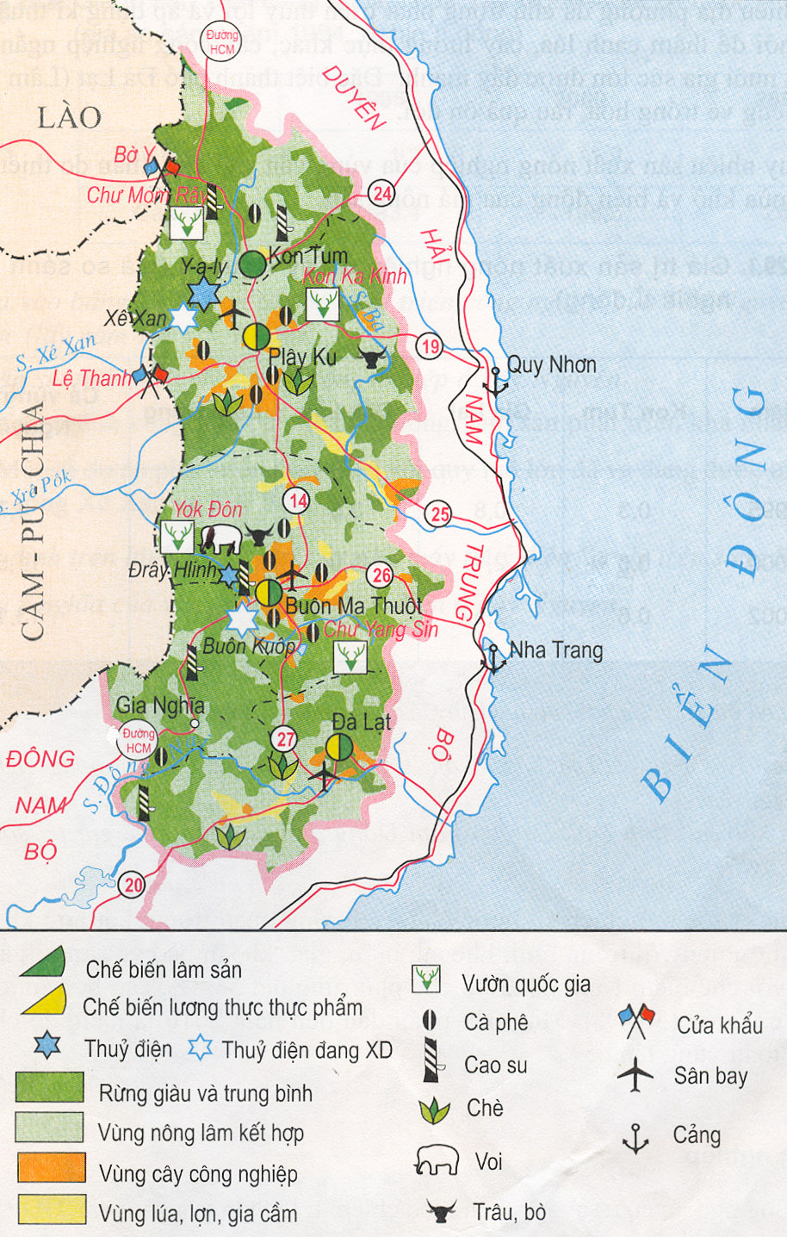
Bộ câu hỏi trò chơi “Khám phá Tây Nguyên”
+ 1: Kể tên các nhà máy thủy điện + 2: Kể tên các con sông + 3: Kể tên các vườn quốc gia + 4: Kể tên các cửa khẩu
Lược đồ kinh tế vùng Tây Nguyên

Slide 37
VỀ NHÀ
1
Học và làm bài tập đầy đủ
2
Sử dụng bản đồ du lịch Việt Nam để lên kế hoạch cho một chuyến đi du lịch 3 ngày
3
Chuẩn bị trước bài 5: Lược đồ trí nhớ.

